Slide 1

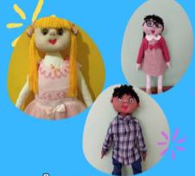
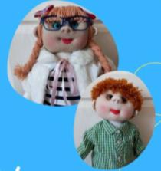
Комунальна установа
«Центр професійного розвитку педагогічних працівників
Вінницької міської ради»
Комунальний заклад «Дошкільний навчальний заклад № 60
Вінницької міської ради»
Заняття для молодих вихователів (ІІІ-й рік роботи)
ЗДО ВМТГ у форматі засідання міської школи молодого майстра
«Використання методики
«PERSONA DOLLS» в рамках створення інклюзивного безпечного середовища»
22 березня 2023 року 14.30

Slide 2


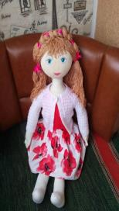
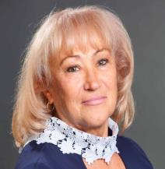
МЕТОДИЧНИЙ ПОРАДНИК
«Persona Dolls»: методичні засади соціального та психологічного розвитку дитини дошкільного віку»
Спікер - консультант КУ «ЦПРПП ВМР» Лариса Бондарчук

Slide 3

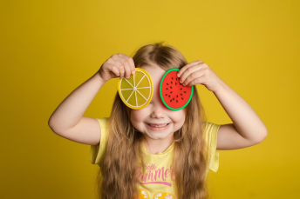
Здорова дитина
– здорова нація. Здорові діти – це щастя і радість для батьків,
народу і держави
Загроза енергобалансу психічного здоров'я дітей,
спровокована збройним конфліктом, складним соціальним та політичним станом

Slide 4
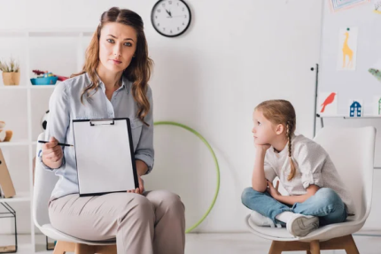
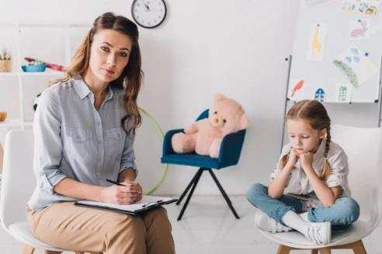
Психічне здоров’я дітей — основа формування всебічно розвинених особистостей, які прагнуть отримувати знання, долати проблеми, бути успішними, брати активну участь у житті країни

Slide 5
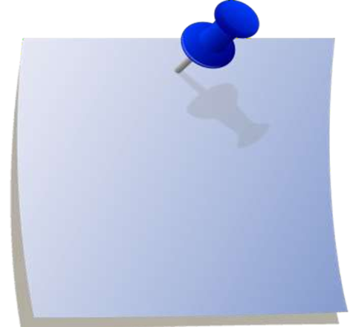
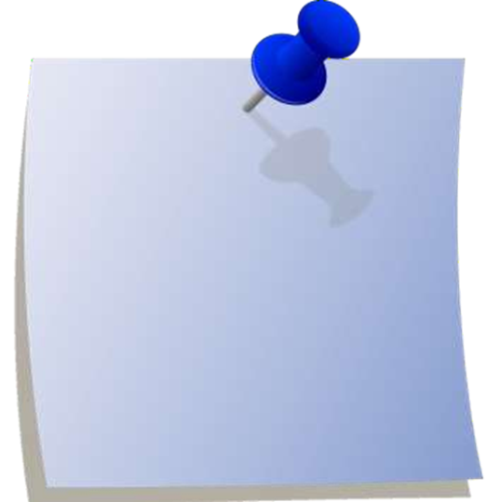
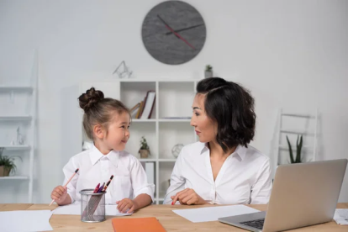
.
У дошкільному дитинстві закладається
фундамент розвитку
і психічних процесів, і особистості
Проблема розвитку емоційної компетентності особливо актуальна для дітей дошкільного віку

Slide 6
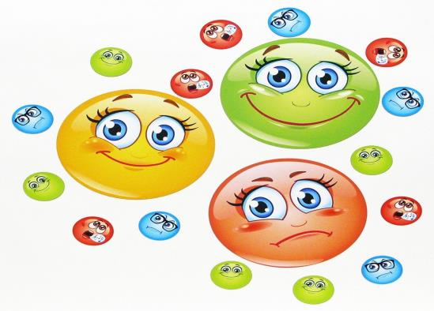
Нездатність розуміти свої емоції та емоції інших людей, правильно оцінювати реакції оточуючих призводять до життєвих невдач

Slide 7

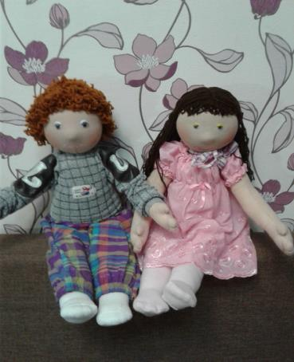
методика соціального та психологічного розвитку дитини
реалізується у роботі з дітьми з різними емоційними станами
терапевтична лялька

Slide 8
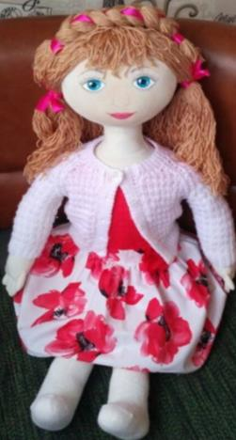
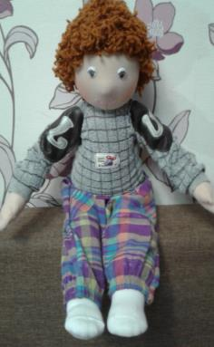
Особлива лялька
вчить дітей позитивно сприймати себе, власну культуру, соціальне походження, сімейні обставини, краще усвідомлювати та плекати власну індивідуальність

Slide 9
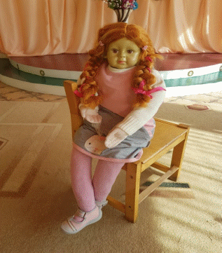
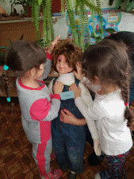
- це інноваційний педагогічний підхід, який дає змогу долати ізольованість;
- підтримує тих, хто потерпає від ізольованості;
- дає змогу кожній дитині
відчути себе
частиною колективу

Slide 10
Застосування та вплив методики «Лялька як персона» досліджували
Ван Келен
(A.Van Keulen)
К.Мюррей (C.Murray)
М.Моні (M.Mony)
Д.Малівал (D.Malleval)
Б.Браун
(B. Brown)
К Сміт (C.Smith)
К.Натбраун (C.Nutbrown)

Slide 11
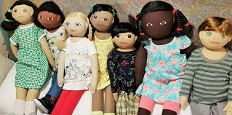
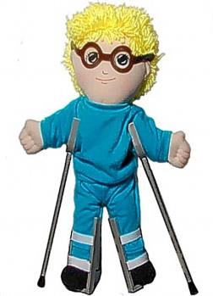
Ляльки як персони, відомі у світі як ляльки анти-упередження, з’явились на світ, щоб допомогти дітям подолати упередження стосовно статі, зовнішності (фізичні особливості, характеристики), раси, національності, соціального статусу і сформувати неупереджене ставлення у дітей

Slide 12
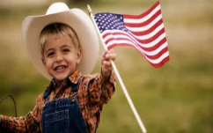
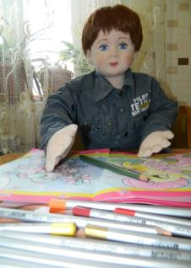
Методика «Persona Dolls»
Розроблена в США у 1950-х роках
Персоналізація ляльки стала її головною технологічною особливістю
Вперше використовувати почала Кей Таус

Slide 13
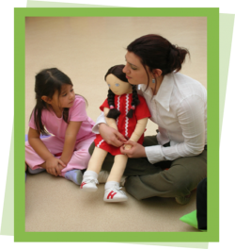
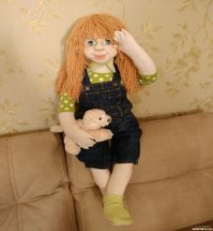

Методика «Лялька як персона»
реалізовувалася в рамках проекту «Створення інклюзивного безпечного середовища в навчальних закладах і громадах»
впроваджувалася Всеукраїнським фондом «Крок за кроком»
за підтримки Фонду Чарльза Стюарта Мотта та Фонду «Інститут Відкритого Суспільства»
з листопада 2015 року по грудень 2016 року

Slide 14
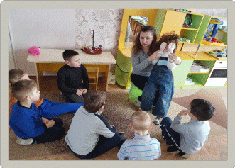
МЕТА ПРОЄКТУ:
забезпечення підтримки
дітям внутрішньо
переміщених сімей дошкільного і молодшого шкільного віку шляхом використання методик «Кола друзів» та «Лялька як персона»;
реалізація міні-проєктів,
спрямованих на вирішення проблем місцевих громад з активним залученням самих громад

Slide 15
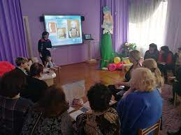
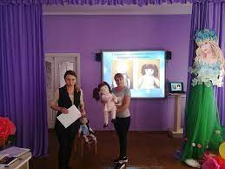
ЗАВДАННЯ ПРОЄКТУ:
навчання команд закладів
дошкільної освіти
Дніпропетровської, Запорізької,
Київської, Луганської та Харківської областей методиці використання
ляльок-персон із метою
подолання упередженості та
розвитку розмаїття й інклюзії

Slide 16
ГОЛОВНА ідея цього методу:
1
чуйне ставлення та індивідуальний підхід до кожної дитини, її думок, переживань
3
забезпечення умов для того, щоб кожна дитина почувала себе комфортно, щоб її думки визнавали і цінували
5
допомога дітям з особливими потребами відчути себе рівноцінними учасниками освітнього процесу, життя
4
здійснення педагогічних втручань у належний час і спосіб, щоб делікатно підтримувати і допомагати дітям розвивати впевненість у собі, довіру і самоповагу
2
створення рівних можливостей для всіх дітей та формування позитивного ставлення до оточуючого
6
7
створення можливостей для гри дітей у безпечному і стимулюючому середовищі з турботливими дорослими
формування емоційного інтелекту

Slide 17
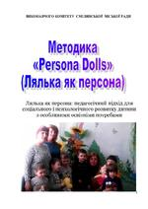
Відгуки педагогів, психологів, батьків дітей (учасників проекту) щодо ефективності використання методики в ЗДО
«Для мене, як практичного психолога, методика «Лялька як персона» є новим досвідом у роботі. Це новий ресурс, інструмент допомоги, підтримки в роботі для кращого розуміння світу дитини, набуття позитивного, гармонійного та неконфліктного досвіду взаємодії «дитина - дитина», «дитина - дорослий».
«Ляльки допомогли мені навчитися краще розуміти переживання інших людей».
«Це чудовий спосіб обговорювати питання у сфері прав людини».
«Ця методика дає змогу обговорювати реальні проблеми в комфортній атмосфері, без будь-яких загроз. Завдяки лялькам діти легше розкриваються».
«Працюючи з лялькою, зрозуміла, що крім відповідальності, потрібна самодисципліна. Лялька – неабиякий мотиватор особистого розвитку для педагога!»

Slide 18
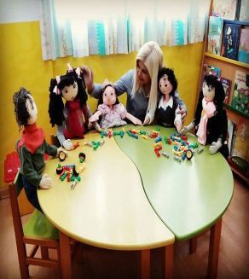
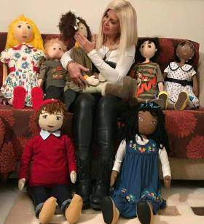
«У процесі спільної розмови про почуття інших людей діти можуть висловити власні емоції та поміркувати над способами вирішення конкретних проблем, даючи, в такий спосіб, педагогові підказки, як саме допомогти малюкам».
«Лялька-персона відкрила для мене нову форму спілкування з дітьми, дала змогу краще їх розуміти, а головне вчасно надати допомогу та підтримку». «Ляльці-персоні діти розповідають свої проблеми, переживання, страхи і повністю їй відкриваються. Під час діалогу з лялькою малюки відчувають себе рівними».
«Завдяки методиці «Лялька як персона» діти пізнали такі поняття, як: підтримка та допомога іншим, заохочення та покарання, жадібність, справедливість та несправедливість, рівність, навчилися співпереживати».

Slide 19
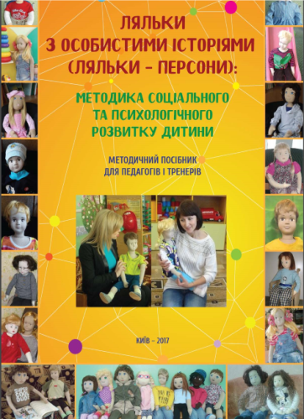
- допомагає дітям адаптуватися в
дитячому колективі, зокрема – малюкам
з особливими потребами,
діткам з родин переселенців,
тим, котрі відчувають себе ізольованими».
- це інструмент для педагога,
з допомогою
якого можна змінювати
догматичні цінності, розвіювати
стереотипи й упередження, які лежать в основі стигматизації, виключення та дискримінації.

Slide 20
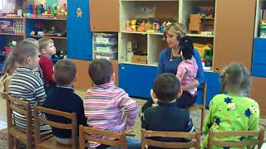
– Педагог не є лялькою, а лише говорить від її імені: розповідає дітям те, що лялька «прошепотіла» йому на вушко або розповіла раніше. Кожну ляльку наділяють її особистою індивідуальністю (ідентичністю), історією життя, особистісними рисами, родиною і культурним походженням, уподобаннями, страхами та здібностями.

Slide 21
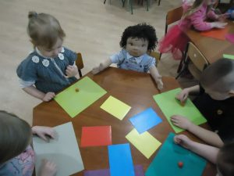
ПРАЦЮЮЧИ З
ОСОБЛИВОЮ
ЛЯЛЬКОЮ ДІТИ:
називають почуття
(свої власні та ляльки), слухають один одного, висловлюють свої ідеї та співпереживають ляльці.
аналізують почуття ляльок, починають розуміти їхні мотиви.
дають поради і пропозиції лялькам, а також говорять про свої власні вчинки та ситуації.

Slide 22
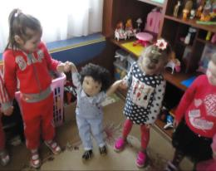
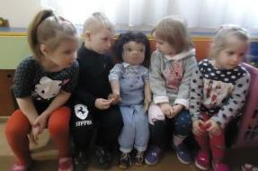
ОСНОВНИЙ
ПРИНЦИП МЕТОДИКИ
Ідентифікація дитини з Лялькою - «У нас багато спільного»
Лялька-персона, допомагає дитині власними порадами
Ляльку-персону наділяють особистісними, культурними рисами, походженням, уподобаннями, страхами та здібностями, які близькі до дитини

Slide 23
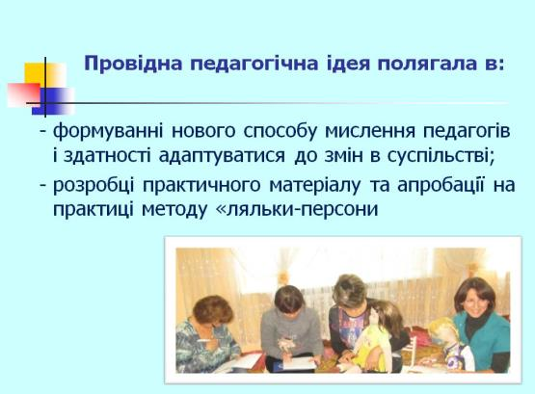
Переваги методики:
Терапевтичний вплив
Ігрова спрямованість
Емоційна близькість з дитиною

Slide 24
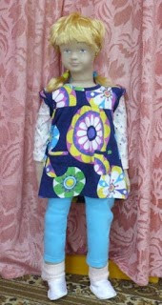

Вплив на формування соціального та особистісного розвитку дітей
Психологічний розвиток дитини
подолання соціально психологічної напруги
“Лялька-персона”

Slide 25
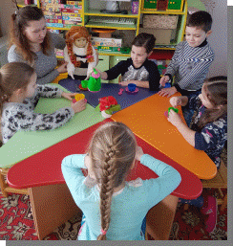
Розмитість виховних цілей, опора на другорядні для дитини мотиви, ігнорування сучасних тенденцій розвитку суспільства та особливостей сприймання нею світу, бажання дорослих будь що сьогодні і тут побачити результат, що часто має лише зовнішні маркери – все це притупляє ріст тендітних паростків відповідальної самостійної особистості – майбутнього громадянина

Slide 26
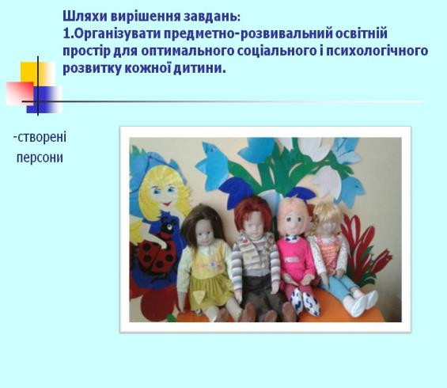
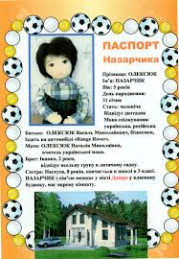
Завдання щодо впровадження методики
«PersonaDolls»
(Створені персони,
паспорта,
особисті альбоми,
історії ляльок)
2. Адаптувати діяльність педагогів за допомогою методики «Лялька як персона», керуючись пріоритетами інклюзії, рівності і справедливості, допомагаючи змінювати на краще життя своїх вихованців та їх сімей, створити умови для самоосвіти, саморозвитку

Slide 27
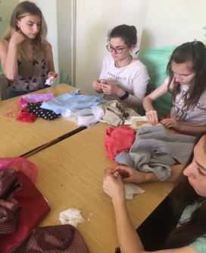
Система роботи щодо упровадження методики «Persona Dolls»у роботу закладу дошкільної освіти
Вивчення методики та ознайомленням
з досвідом роботи колег України з лялькою.
Занурення в методику та
апробація її з вихованцями
інклюзивної групи.
Використання ляльки – персони в
усіх вікових групах
(зустрічі з лялькою епізодичні).
Спостереження за реакцією дітей на ляльку-персону.
Прихід ляльки – персони у групу зі своїми історіями та проблемами .
Залучення батьків, як однодумців до спільної діяльності.

Slide 28
ВИКОРИСТАНІ ДЖЕРЕЛА:
vseosvita.ua
https://vseosvita.ua › embed
Лялька як персона - ДНЗ № 189 dnepredu.com
https://dnz189.dnepredu.com › ...
Методика соціального та психологічного розвитку дитини edu.kh.ua
http://dnz463.edu.kh.ua › me...
Методичний посібник для педагогів і тренерів «Ляльки з особистими історіями (ляльки – персони). Методика соціального та психологічного розвитку дитини. Київ - 2017

Slide 29


